Slide 1
핵심! Go 프로그래밍
3일차

Slide 2
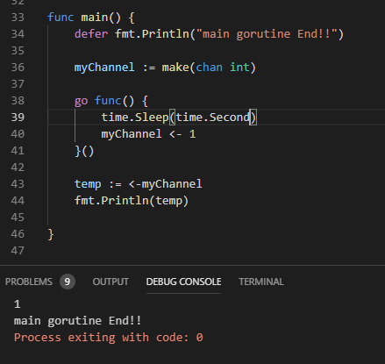
Go Channel
Queue 형식의 자료구조
Unbuffer, buffer
Chan “type”
Chan<- “type”
<-Chan “type

Slide 3
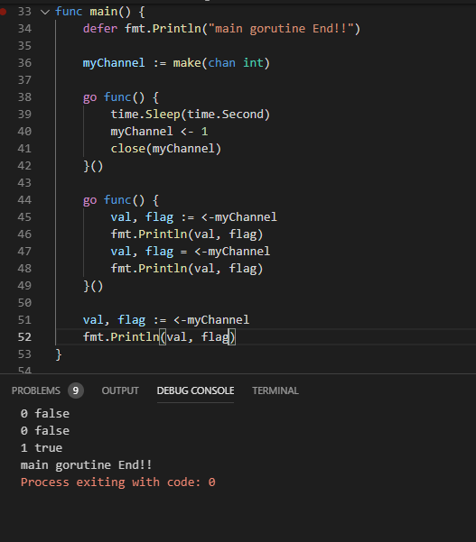
Go Channel

Slide 4
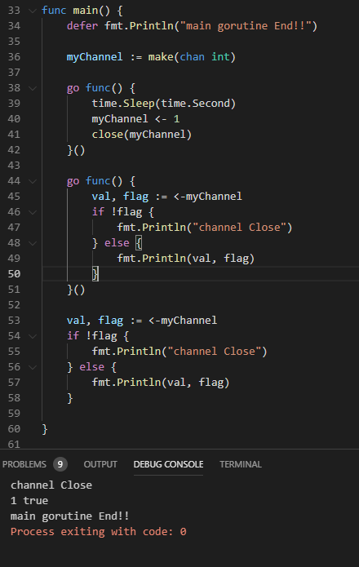
Go Channel

Slide 5
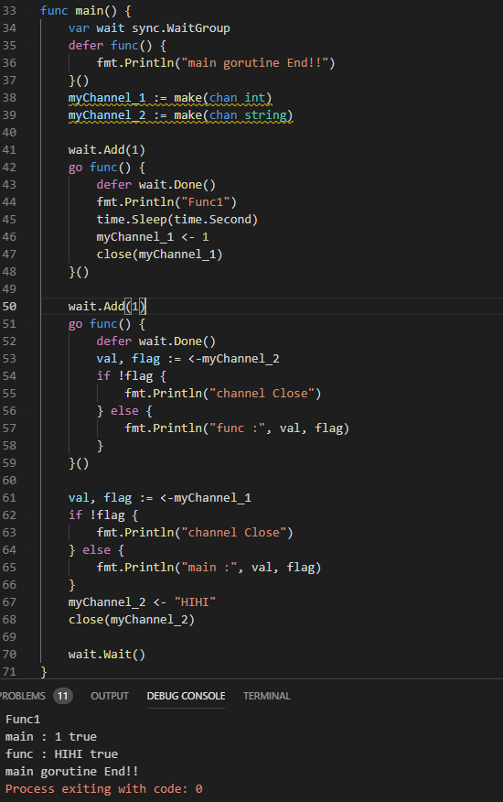
Go Channel
순차적 진행

